Slide 1
Трудные темы предметного содержания. Проблемное обучение

Slide 2
Проблемное обучение – это организация учебных занятий, которая предполагает создание под руководством учителя проблемных ситуаций и активную самостоятельную деятельность учащихся по их разрешению.
1 этап – построение гипотезы
2 этап – обсуждение проверки ее истины
3 этап – аргументы, эксперименты, наблюдение, анализ результатов.

Slide 3
В процессе такого обучения школьники учатся мыслить логично, научно, диалектически, творчески; добытые ими знания превращаются в убеждения; они испытывают чувство глубокого удовлетворения, уверенности в своих возможностях и силах; самостоятельно добытые знания более прочные.
Однако проблемное обучение всегда связано с трудностями для ученика, на осмысление и поиски путей решения уходит значительно больше времени, чем при традиционном обучении. От педагога требуется высокое педагогическое мастерство. Видимо, именно эти обстоятельства не позволяют широко применять такое обучение.

Slide 4
Методические приемы создания проблемных ситуаций.
Учитель
- Подводит школьника к противоречию и предлагает самим найти решение;
- Излагает различные точки зрения на один и тот же вопрос;
Предлагает рассмотреть явление с различных позиций;
Побуждает учащихся делать сравнения, обобщения, выводы, сопоставлять факты;
Ставит проблемные задачи (с недостаточными или избыточными исходными данными, с неопределенностью в постановке вопроса, с противоречивыми данными, с заведомо допущенными ошибками и др.)

Slide 5
Проблемное изложение (лекция, рассказ)
Учитель подаёт информацию в необычной форме, акценты расставляет так, чтобы активизировать у учащихся процесс мышления. Информация учителя создаёт почву для самостоятельных рассуждений ребят над услышанным, возникновение сомнений.
Учитель формулирует проблему исследования, поставленную учёными, излагает гипотезы, которые были выдвинуты исследователями, намечает способы их проверки.

Slide 6
Бассейн реки Волги на всем ее протяжении от Твери до Астрахани загрязняют 2,5 тысячи затонувших и брошенных плавсредств. Среди которых и нефтеналивные, и пассажирские, и грузовые. Наиболее критическая ситуация в Астрахани, там более 800 таких судов.
Чем эти затонувшие суда опасны для реки?
Предложите пути решения этой проблемы.

Slide 7
Как показали находки археологов, уже в начале бронзового века люди верили, что под земной поверхностью есть мир, ничем особенно не отличающийся от внешнего. Время от времени этот мир давал о себе знать. Например, в начале прошлого века под одним из сел на Южном Урале сильно разбушевались духи, живущие в подземном царстве. Они стонали, кричали, издавали грохочущие звуки. Впоследствии геологи провели обследование этой местности и установили, что древние сказания несут в себе долю истины.
Выскажите свое мнение о происхождении этих звуков.
Обвалы в подземных пустотах,
подземные ветры и способность сталактитов резонировать,
-вулканические газы в районах сейсмической активности.

Slide 8
В 1800-1811 годах сибирский промышленник и исследователь Я. Санников открыл несколько островов в архипелаге Новосибирских островов. Кроме этого. Он описал сушу, которую позже назвали Земля Санникова. Многие путешественники позже пытались отыскать эту загадочную землю, но никто ее так и не нашел.
Куда делись эти острова?
мираж,
В результате землетрясения остров ушел под воду,
Остров возник из грунта, нанесенного рекой, а затем был размыт,
Остров образовался из пластов торфа, попавшего в реку из болота,
Из огромных кусков льда, сцементированных песком и камнями, нанесенными волнами.

Slide 9
При изучении уровня воды в Каспии, ученые заметили, что этот показатель меняется. Первый замер провели в 1837 году, тогда уровень Каспия был ниже уровня Мирового океана на 25,8 м. В начале 20 века -26,2 м. В 1977 году -29м, а к концу 20 века поднялся на 1,5 метров.
Каковы причины изменения уровня воды в Каспийском море?
Сильное испарение,
Медленные поднятия и опускания блоков земной коры,
Меняется уровень воды в реках, питающих Каспий из-за климатических колебаний или деятельности человека,
В геологические эпохи во время разлива Черного моря вода из него по Кумо-Манычской впадине попадала в Каспий.

Slide 10
В мерзлотных грунтах Якутии находят хорошо сохранившиеся останки мамонтов, которые когда-то были широко распространены в этих широтах. Исследуя эти останки, ученые убедились. Что мамонты могли переносить сильные холода.
Почему же они вымерли?
Наступил ледниковый период с сильными холодами.
Люди уничтожили мамонтов,
Изменение климата привело к изменению растительности, которая была отличной пищей для северных оленей и они вытеснили мамонтов,
Северный Ледовитый океан часто заливал сушу и мамонты погибали.

Slide 11
Частично – поисковый.
Беседа – диалог между учителем и учеником. Логика вопросов и ответов, неожиданный поворот мысли активизирует познавательную деятельность и самостоятельность учащихся.
Черты:
1. Целевая направленность беседы на решение новой для учащихся проблемы.
2. Логическая взаимосвязь вопросов учителя и ответов учащихся, представляющих собой поэтапные шаги решения проблемы.
3. Проблемный характер большей части вопросов, включённых в беседу.

Slide 12
1.Города Владивосток и Краснодар находятся на одной и той же широте. Определите среднюю температуру июля в этих городах. Почему лето во Владивостоке холоднее?
2. Города Санкт-Петербург и Магадан лежат на одной параллели. Определите среднюю температуру января в этих городах. Почему зимой в Магадане намного холоднее, чем в Санкт-Петербурге?
3. Екатеринбург лежит на 4 градуса южнее Санкт-Петербурга. Определите среднюю температуру января в этих городах. Почему в Екатеринбурге холоднее?

Slide 13
4. Города Пермь и Екатеринбург находятся одинаково далеко от океанов. Определите среднегодовое количество осадков в этих городах. Почему в Перми осадков выпадает больше?
5. Города Москва, Пермь, Усть-Илимск лежат на одной широте. Определите среднюю температуру января в этих городах. Почему при движении на восток температура января понижается?

Slide 14
6. В.В. Докучаев научно доказал, что «земля живая», а раз она живая, значит ее можно убить. Более 100 лет назад ученый увидел отрицательное влияние человека на почвы и выявил причины деградации. Как можно «убить « почву»?
7. Подумайте, почему чернозем, «царь почв», лежит под степной растительностью?
8. Почему В.В. Докучаев назвал почву «зеркалом ландшафта»?( используйте карту почв и растительности).

Slide 15
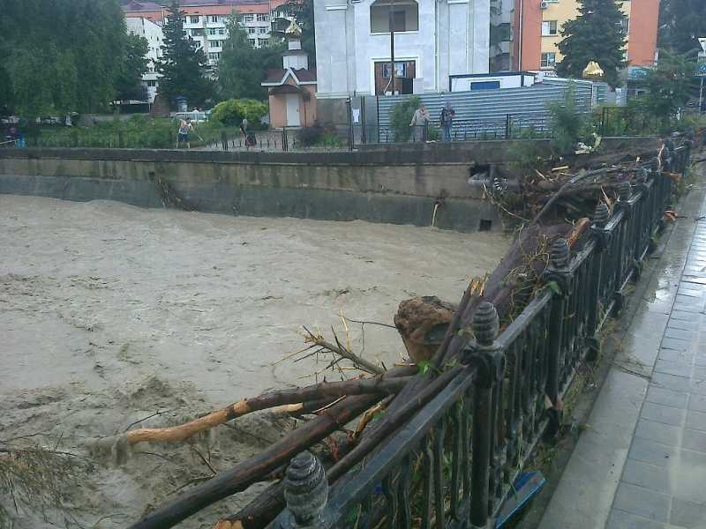
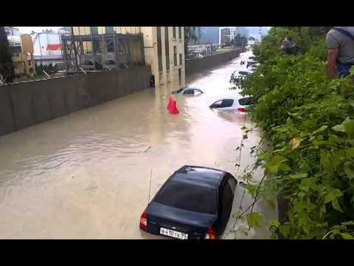
В октябре этого года в Туапсинском районе Краснодарского края наблюдались мощные паводки, которые привели к разрушениям мостов, дорог, домов.
Все эти реки обычно заполнены водой лишь на несколько десятков сантиметров.
Назовите причины.
Подумайте, как можно снизить риск затопления больших территорий во время паводка.

Slide 16
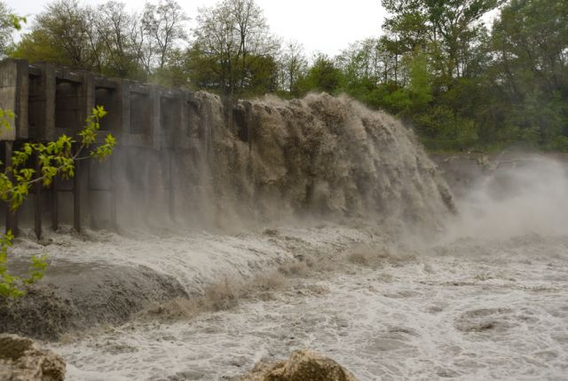
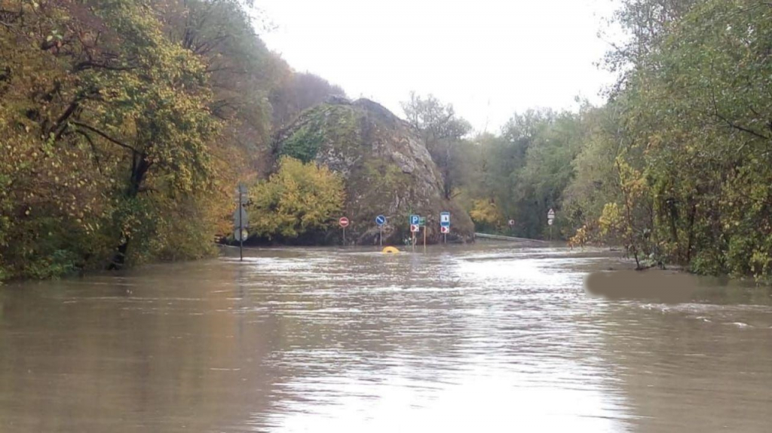
Это бушует вода на дамбе в Майкопе. Почему в Майкопе река Белая не вышла из берегов, а на участках выше по течению наблюдалось подтопление?
Казачий камень

Slide 17
Исследовательский
Обеспечивает усвоение опыта творческой деятельности. Призван научить самостоятельному овладению способами поиска знаний. Функция учителя при использовании этого метода заключается, прежде всего, в конструировании и постановке перед учащимися проблемных заданий, а деятельность учащихся состоит в восприятии, осмыслении и решении проблемы в целом
Школьники могут использовать различные источники знаний (словари, справочники, энциклопедии).

Slide 18
Используя карты атласа исправьте ошибки, допущенные в тексте.
А) Животный мир тундры богаче лесного. Тундра – обитель комаров и мошкары, которыми питаются многочисленные земноводные – лягушки. Лягушками в свою очередь питаются степные гадюки, а ими степные орлы. Так устанавливаются цепи питания в тундре. Главными обитателями тундры являются лемминги, песцы, северные олени и снежные бараны. Растения тундры высокие, ползучие. Снега выпадает так много, что он укрывает даже сосны высотой до двух метров. Лишайник ягель, или олений мох. Растет очень быстро, поэтому олени годами пасутся на одних и тех же пастбищах.

Slide 19
Б) Степь. Ровная, словно скатерть, расстилается необъятная равнина. Яркой и пестрой от разнообразия красок, становится степь весной. Зацветают здесь тюльпаны, ромашки, созревают ягоды черники, морошки, а стволы деревьев оплетает дикий виноград. Богат и животный мир степи. Всюду снуют грызуны: суслики, полевки, сурки, с ветки на ветку перепрыгивают быстрые белки. Степные орлы высматривают свою добычу с высоты, и не только грызунов, но охотно поедают они и степную гадюку, и гюрзу.

Slide 20
В) Животный мир Адыгеи богат и разнообразен. На обширных равнинах в северной части республики можно встретить кабана, благородного оленя, тура. На черноземных почвах здесь выращивают подсолнечник, пшеницу, овес. В южной горной части обитают бурые медведи, рыси, волки. И самый большой хищник Кавказа – зубр. Стада зубров кочуют по склонам горных хребтов. На плодородных почва альпийских лугов выращивают виноград, томаты. Славятся альпийские луга и своими яблоневыми садами.

Slide 21
Прочитайте текс «Основные правила поведения в природе» на с. 106-107 в учебнике География республики Адыгея и ответьте на вопросы:
Как лесные пожары влияют на плодородие почвы?
Почему, чтобы стать по-настоящему культурным человеком, надо любить природу?
Как собрать материал о природе, не навредив ей.
Какие виды деятельности человека могут погубить или изменить дикую природу?

Slide 22
Прочитайте на с. 104 текст «Гранитное ущелье». Подумайте и ответьте на вопрос.
Почему Гранитное ущелье одно из самых узких мест реки Белой?
Прочитайте текст на с. 103 «Горная группа Фишта». Подумайте и ответьте на вопрос.
Почему на Фиште много пещер?
Прочитайте текст на с. 99-100 «Большая Азишская пещера». Подумайте и ответьте на вопрос.
Почему Азишская пещера имеет большое научное, учебно-познавательное и туристско-экскурсионное значение?

